Slide 1
Chapter 4 : 多執行緒

Slide 2
Chapter 4:多執行緒
概 論
多核心程式撰寫
多執行緒模式
執行緒程式庫
隱式執行緒
執行緒的事項
作業系統範例

Slide 3
章節目標
介紹執行緒的觀念—CPU使用的基本單元，構成多執行緒電腦系統的基礎
討論Pthreads、Windows、和Java執行緒程式庫的API
探討提供隱含執行緒的一些策略
檢查關於多執行緒程式的議題
Windows和Linux作業系統對執行緒的支援

Slide 4
動機
目前多數的應用程式都是多執行緒
執行緒在應用程式中執行
應用程式中有多項任務時可以用不同的執行緒製作
  更新顯示畫面
  擷取資料
  拼字檢查
  回應網路的要求
行程的產生是重量級，而執行緒是輕量級
可以簡化程式碼，增進效率
核心通常是多執行緒

Slide 5
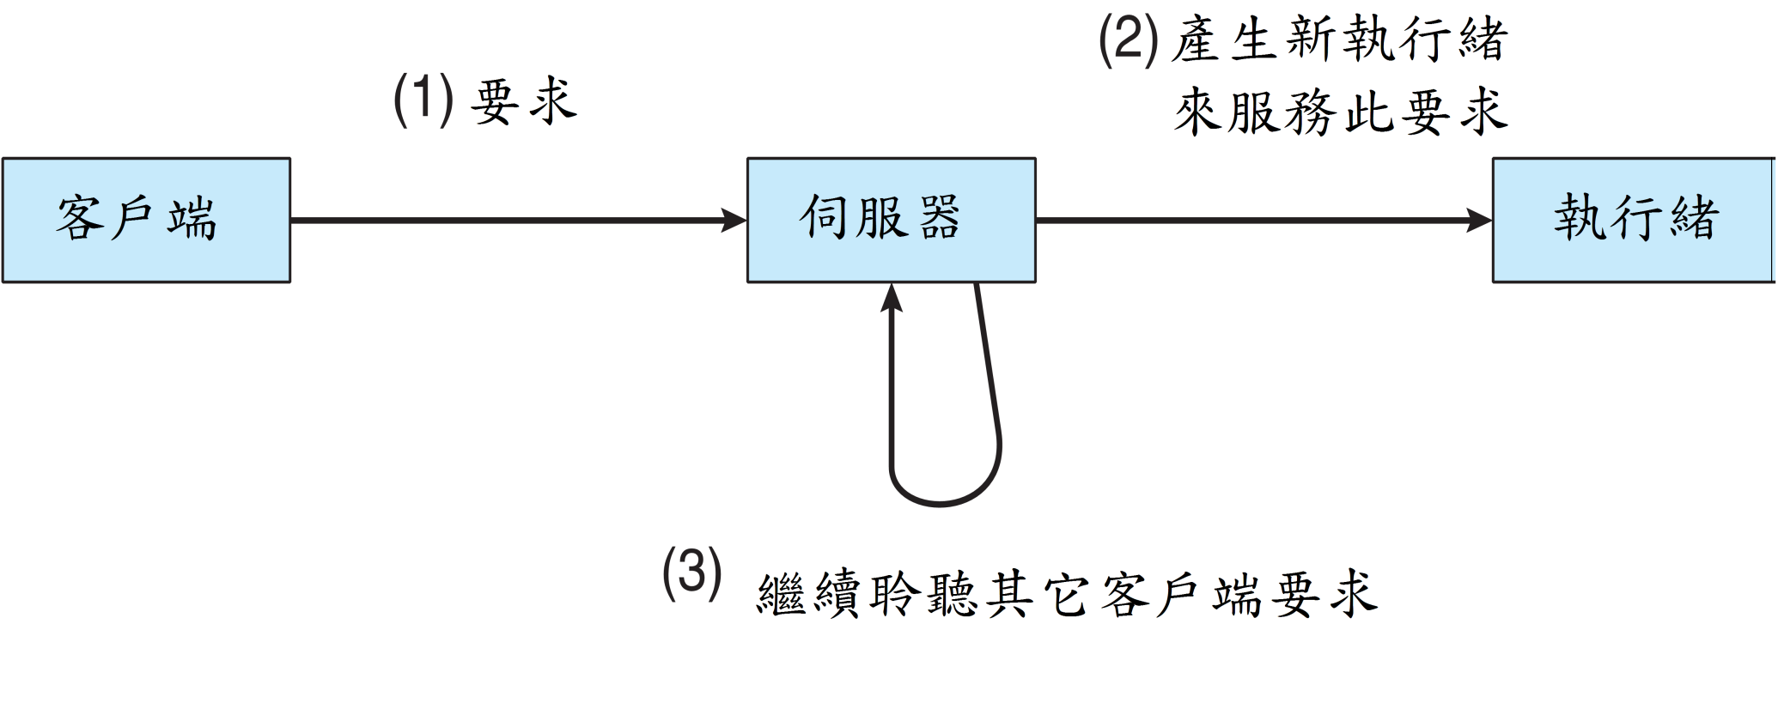
多執行緒伺服器架構

Slide 6
優 點
應答︰如果程式的某一部份被暫停時，可以允許繼續執行，這對於使用者介面特別重要。
資源分享︰執行緒間共用它們所屬行程的資源，會比共用記憶體和訊息分享更容易
經濟︰執行緒的產生比行程的產生廉價，所以執行緒的轉換可以降低內容交換的負擔。
可擴展性︰行程可以利用多處理器的架構

Slide 7
多核心程式撰寫
多核心(multicore)或多處理器(multiprocessor)系統對程式人員造成壓力，挑戰包括了:
  辨識任務
  平衡
  資料分割
  資料相依
  測試與偵錯
  平行(Parallelism)表示系統可以同時執行一項以上的工作
並行(Concurrency)支援一個以上的任務有進展
  單處理器 / 核心, 排班器提供並行

Slide 8
平行的類型
資料平行(data parallelism) – 分配同一筆資料的子集合到多個運算核心，並在每一個核心執行相同的操作
任務平行(task parallelism) –分配執行緒到多個運算核心，每一個執行緒執行一個獨一無二的操作
當執行緒的個數增加時，硬體架構對於執行緒的支援也增加
  CPU有更多的核心和硬體執行緒的支援
  考慮 Oracle SPARC T4 有 8個核心,而每個核心有8個硬體執行緒

Slide 9
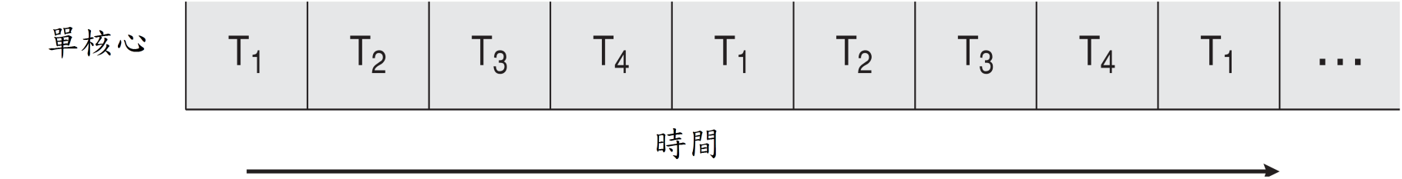
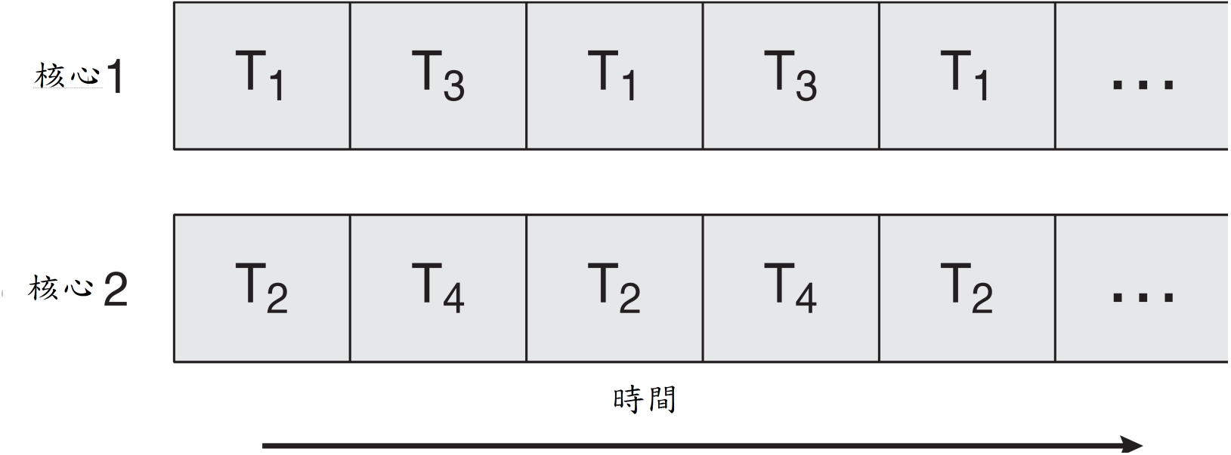
並行和平行
在單核心系統的並行執行 :
在多核心系統的平行 :

Slide 10
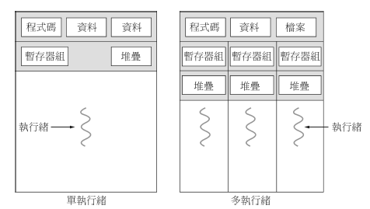
單執行緒和多執行緒的行程

Slide 11

阿姆達爾定律
加入額外運算核心到一個同時有串列和平行元件的應用後所獲得的性能增加
S是串列執行的部分
N個處理核心
I.e. if application is 75% parallel / 25% serial, moving from 1 to 2 cores results in speedup of 1.6 times
As N approaches infinity, speedup approaches 1 / S
Serial portion of an application has disproportionate effect on performance gained by adding additional cores
But does the law take into account contemporary multicore systems?

Slide 12
使用者執行緒和核心執行緒
使用者執行緒 - 由使用者層次的執行緒程式庫管理
三種主要執行緒程式庫:
  POSIX Pthreads
  Win32執行緒
  Java執行緒
核心執行緒 - 由核心支援
範例 – 幾乎所有一般用途作業系統都提供核心執行緒 :
  Windows
  Solaris
  Linux
  Tru64 UNIX
  Mac OS X

Slide 13
多執行緒模式
多對一
一對一
多對多

Slide 14
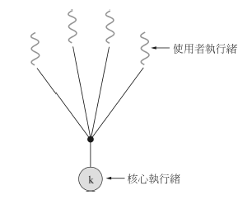
多對一模式
許多個使用者層次執行緒對應到單一個核心執行緒
一個執行緒暫停造成所有執行緒暫停
幾個執行緒不能在多核心系統上平行地執行，因為一次只有一個執行緒可以在核心
目前很少有系統使用這個模式
範例 :
  Solaris Green Threads
  GNU Portable Threads

Slide 15
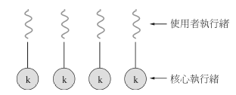
一對一模式
每一個使用者執行緒對應到一個核心執行緒
產生一個使用者執行緒時就會產生相對應的核心執行緒
提供了比多對一模式更多的並行功能
因為產生核心執行緒的額外負擔，每一個行程的執行緒個數受到限制
範例
  Windows NT/XP/2000
  Linux
  Solaris 9 和後續版本

Slide 16
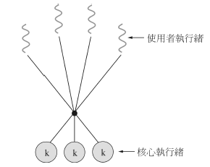
多對多模式
允許許多使用者執行緒對應到許多核心執行緒
允許作業系統產生足夠數目的核心執行緒
Solaris 第 9 版前
Windows NT/2000 有ThreadFiber 套件

Slide 17
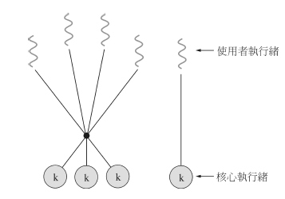
二層模式
和多對多相似，但允許一個使用者執行緒被綁到核心執行緒
範例
  IRIX
  HP-UX
  Tru64 UNIX
  Solaris 8 和早期版本

Slide 18
執行緒程式庫
執行緒程式庫提供程式設計者API來產生和管理執行緒
製作的二個主要方法
  程式庫完全在使用者空間
  由作業系統支援的核心層次程式庫

Slide 19
Pthreads
可以由使用者層次或核心層次提供
參考POSIX(IEEE 1003.1c)標準定義執行緒產生和同步的API
是執行緒行為的規格，而非製作
API規範了執行緒程式庫的行為，製作則由程式庫的發展決定
在UNIX 作業系統很普遍(Solaris, Linux, Mac OS X)

Slide 20

Pthreads 範例

Slide 21
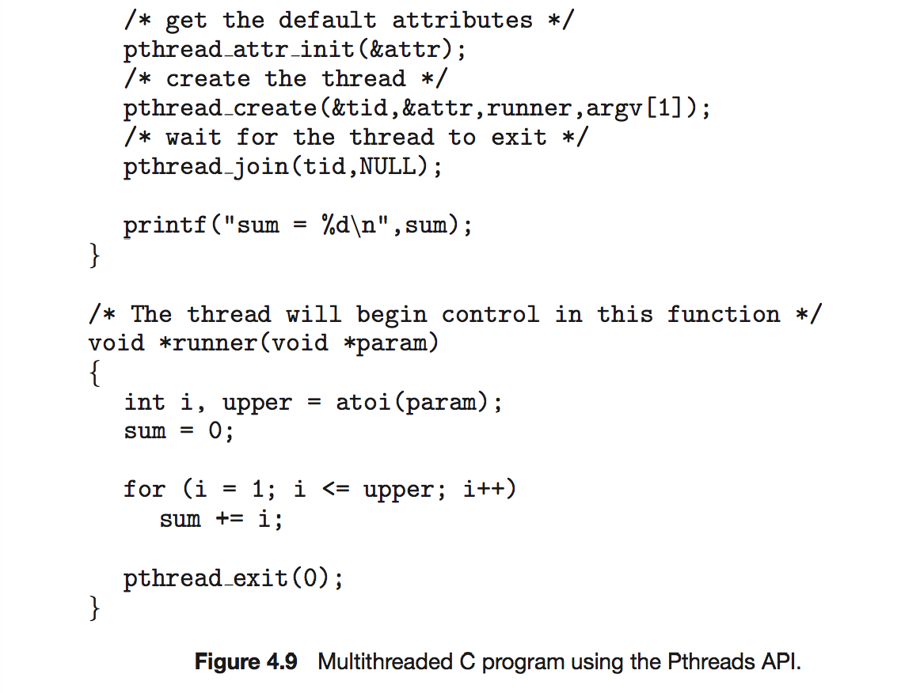
Pthreads 範例(繼續)

Slide 22
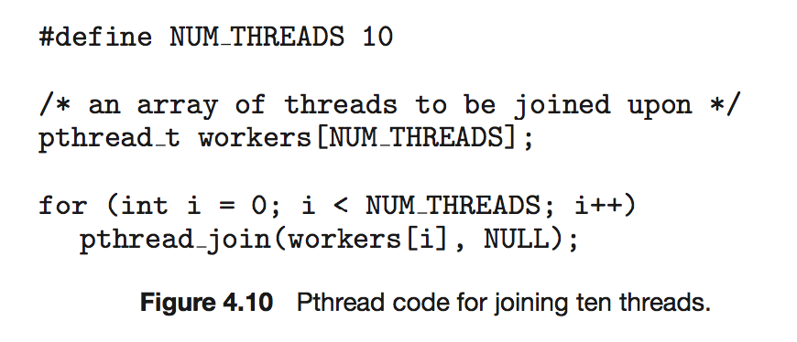
加入10個執行緒的Pthreads程式碼

Slide 23
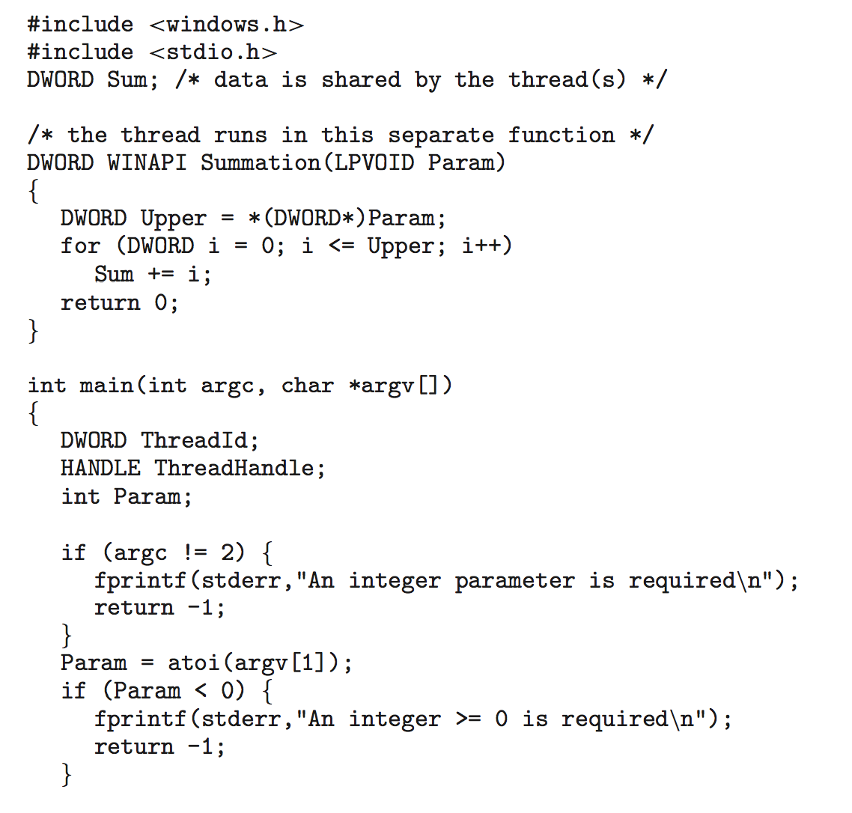
Windows API多執行緒的C程式

Slide 24
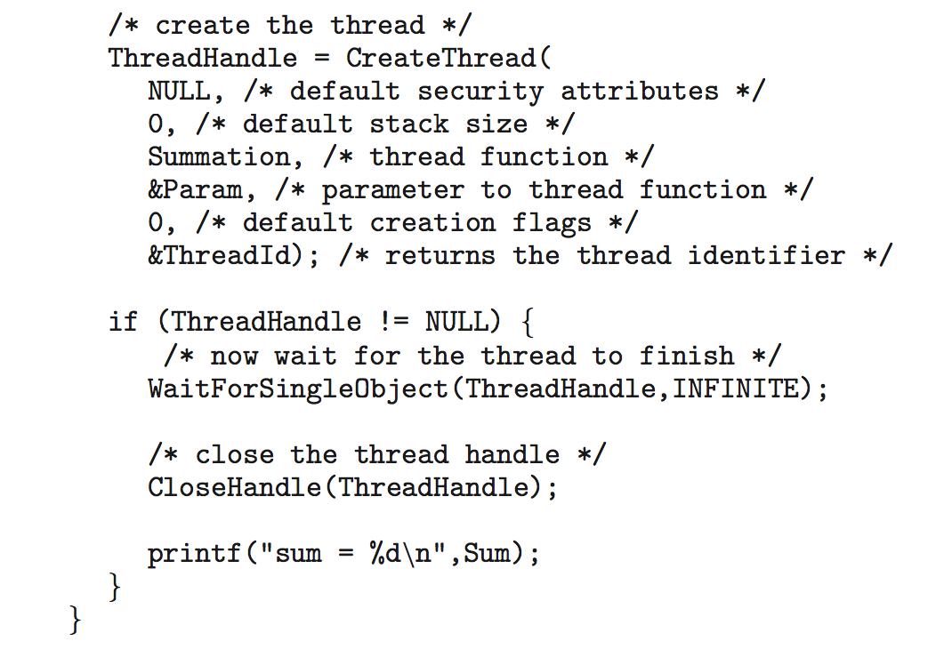
Windows API多執行緒的C程式(繼續)

Slide 25

Java執行緒
Java執行緒由JVM管理
通常使用底層OS提供的執行緒模式製作
Java執行緒可以使用以下方是產生:
  繼承自Thread類別
  製作 Runnable介面的類別

Slide 26

Java 多執行緒程式

Slide 27

Java 多執行緒程式(繼續)

Slide 28
隱式執行緒
當執行緒數目增加，程式發展人員自己處理執行緒時，程式的正確性變得更難
隱式執行緒的產生和管理由編譯器和執行階段程式庫完成，而不是程式發展人員
隱式執行緒的三種方法
  執行緒池
  OpenMP
  Grand Central Dispatch
其他方法包括了Microsoft Threading Building Blocks (TBB), java.util.concurrent套件

Slide 29

執行緒池
產生一些執行緒放入一個池中，等待工作
優點:
  使用現存的執行緒服務一項要求時，會比產生執行緒快
  應用程式的執行緒數目受限於執行緒池的執行緒個數
  將執行任務與產生任務的機制分開來，讓我們使用不同的策略執行任務
    例如，任務可以週期性地執行
Windows API 支援執行緒池:

Slide 30

OpenMP
一組編譯指示和一個API給C、C++、FORTRAN用
它提供共用記憶體環境下的平行程式支援
辨認parallel region為可以平行執行的程式碼區段
#pragma omp parallel
產生和處理器核心一樣多的執行緒
以平行的方式執行for迴圈
#pragma omp parallel for for(i=0;i<N;i++) {
c[i] = a[i] + b[i];
}

Slide 31
Grand Central Dispatch
Apple Mac OS X和iOS作業系統的一項技術
擴展C語言、API、和執行階段程式庫
允許區分出平行的程式碼區塊
管理大部分執行緒的細節
區塊是放在 “^{ }”中
  ˆ{ printf("I am a block"); }
區塊放入分派佇列
  區塊從佇列移除時，會指定此區塊給執行緒池的可使用執行緒

Slide 32

Grand Central Dispatch
兩種型態的分派佇列:
  串列– 以FIFO的順序移除,每一個行程有自己的串列佇列，稱為主佇列
    程式人員可以產生局限於程式內的其他串列佇列
  並行 –以FIFO的順序移除,但一次可以移除數個
    有3個全系統的並行分派佇列，它們是根據優先順序作區分 : 低、預設、高

Slide 33
執行緒的事項
fork( ) 和exec( )系統呼叫
信號處理
  同步和非同步
執行緒取消
非同步或延遲
執行緒的局部儲存
排班程式活化作用

Slide 34
fork( )和exec( )的語意
fork()只複製呼叫的執行緒還是所有的執行緒呢？
  有些 UNIX有兩個版本的fork
通常exec()的工作方式不變 -取代執行的行程，包括所有的執行緒

Slide 35
信號處理
信號(signal)被用來在UNIX系統中通知一個行程，一個特殊的事件已經發生了
信號處理器(signal handler) 被用來處理信號
  信號由於特定事件產生
  信號被送到一個行程
  信號由以下兩個信號處理器之一處理:
    預設(default)
    使用者定義

Slide 36
信號處理
每一個信號有一個核心執行的預設信號處理器(default signal handler) 處理信號
  使用者定義的信號處理器可以覆蓋預設信號處理器
  對於單執行緒，信號傳送給行程
多執行緒的程式信號應該被傳送到那裏呢？
  傳送信號到此信號作用的執行緒
  傳送信號到行程中的每一個執行緒
  傳送信號到行程中特定的執行緒
  指定一個特定的執行緒來接收該行程的所有信號

Slide 37

執行緒取消
在一個執行緒完成之前結束它
被取消的執行緒稱為目標執行緒(target thread)
兩種不同的情況:
  非同步取消(asynchronous cancellation) 立即終止目標執行緒
  延遲取消(deferred cancellation)允許目標執行緒週期地檢查它是否該被取消
Pthread程式碼產生和取消一個執行緒:

Slide 38
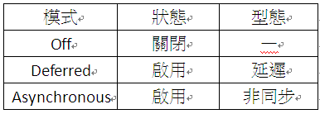
執行緒取消(繼續)
實際的執行緒取消是根據目標執行緒的狀態
如果執行緒取消功能被關閉，則取消要求留在等待狀態，直到取消功能再次啟動
預設型態是延遲取消
  取消只發生在執行緒抵達取消點(cancellation point)
    pthread_testcancel()
    然後 清除處理器(cleanup handle) 會被呼叫
在 Linux 系統,執行緒取消是經由信號處理

Slide 39
執行緒的局部儲存
執行緒的局部儲存(Thread-local storage , TLS) 允許每一個執行緒有自己的資料拷貝
當你對於執行緒的產生沒有控制權時很有用(例如使用執行緒持的時候)
和區域變數不一樣
  區域變數只有在一個單一函數被呼叫期間才看得到
  TLS在函數呼叫前後都看得到
和靜態(static)資料類似
  TLS對於每一個執行緒都是唯一的

Slide 40
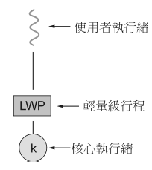
排班程式活化作用
多對多和二層模式要求通信以維護適當數量的核心執行緒配置給應用程式
通常在使用者執行緒與核心執行緒之間使用中間資料結構 – 輕量級行程(lightweight process , LWP)
  好像是一個虛擬處理器，行程可以排班使用者執行緒在其上執行
  每一個LWP連到一個核心執行緒
  要產生多少LWP?

Slide 41
排班程式活化作用
排班程式活化提供向上呼叫(upcall) - 一個從到核心向上呼叫處理程式(upcall handler)的通訊
當應用程式執行緒被阻隔時，會促發向上呼叫發生的一個事件
核心製作向上呼叫給應用程式通知執行緒被阻隔
這個通訊允許應用程式維護正確數目的核心值型緒

Slide 42
作業系統範例
Windows XP Threads
Linux Thread

Slide 43
Windows執行緒
Windows製作 Windows API – Win 98、Win NT、Win 2000、Win XP、和 Win 7的主要 API
製作一對一對應核心層次
每一個執行緒包含了
  執行緒id
  表示處理器狀態的暫存器組
  一個使用者堆疊給執行緒在使用者模式執行時使用，另一個核心堆疊給執行 緒在核心模式執行時使用
  給執行時程式庫和動態連結程式庫(DLLs)所使用的私有的資料儲存區域

Slide 44
Windows執行緒
暫存器組、堆疊和私有儲存區域通稱為執行緒的內容(context)
執行緒的主要資料結構包括了:
  ETHREAD (executive thread block) –包括一個指向此執行緒所屬行程的指標、一個指向相對應KTHREAD的指標
  KTHREAD (kernel thread block) – 核心空間的排班和同步資訊、核心模式堆疊、指向TEB的指標
  TEB (thread environment block) –使用者空間的資料結構包含了執行緒id、使用者模式的堆疊、執行緒局部儲存

Slide 45
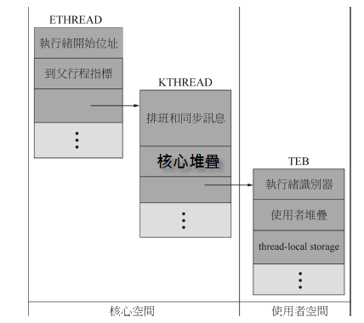
Windows執行緒的資料結構

Slide 46
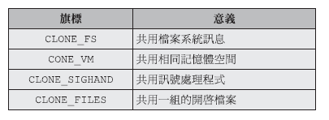
Linux執行緒
Linux 稱為任務(task)，而不是行程或執行緒。
執行緒的產生是經由系統呼叫clone()
clone()讓子任務共用父任務(行程)的地址空間
  旗標控制行為
struct task_struct 指向行程資料結構 (共用或唯一)

